Slide 1
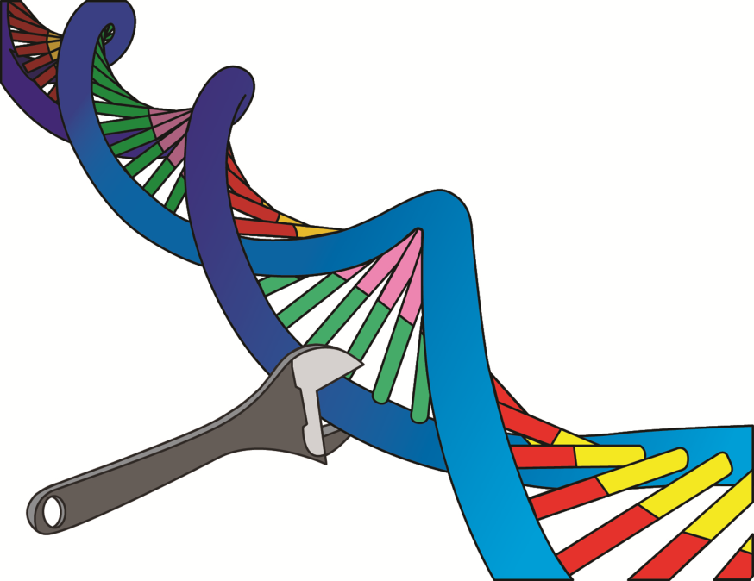
Synthetische biologie: nog steeds in beweging NIBI 2018 – zaterdag 13 januari
Michiel van Harskamp
Freudenthal Instituut
Universiteit Utrecht
&
Lukas Tinbergen
Docent biologie

Slide 2
Doel van de workshop
Inhoudelijke verdieping synthetische biologie
Kennismaken met twee modules over meningsvorming rond synthetische biologie
NIBI 2018 - zaterdag 13 januari, 10.45-12.00
Notes:
Tevens het programma
Rampscenario: https://www.youtube.com/watch?v=GhjOQCk8E_k
Duits bedrijf: https://www.youtube.com/watch?v=1S0x3aRCviM

Slide 3
Waarom?
Synbio nieuw, mogelijk ethische dilemma’s en veel invloed op de maatschappij
Meningsvorming in eindtermen (vb. A9)
Burgerschapsvorming
Synbio sluit aan bij curriculum, dus vakinhoudelijke én morele verdieping
NIBI 2018 - zaterdag 13 januari, 10.45-12.00
Notes:
Lijkt erop dat LLN vinden moeilijker dan docenten denken → niet maar gewoon begrijpend lezen!
Redeneervragen worden het slechtst gemaakt (SLO!)
Wordt door docenten onderschat
Rampscenario: https://www.youtube.com/watch?v=GhjOQCk8E_k
Duits bedrijf: https://www.youtube.com/watch?v=1S0x3aRCviM

Slide 4
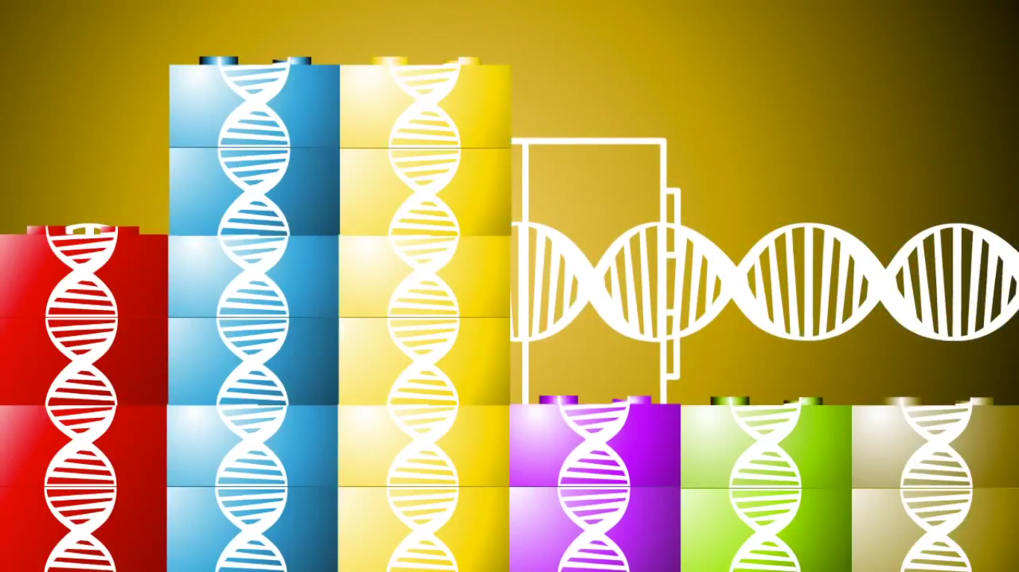
Synthetische biologie
https://www.youtube.com/watch?v=UHBdEwNbXI0&feature=youtu.be
NIBI 2018 - zaterdag 13 januari, 10.45-12.00
Notes:
Rampscenario: https://www.youtube.com/watch?v=GhjOQCk8E_k
Duits bedrijf: https://www.youtube.com/watch?v=1S0x3aRCviM

Slide 5
Synthetische biologie
‘’... an emerging discipline that uses engineering principles to design and assemble biological components’’ – IEEE, Wellhausen & Oye, 2007
Doelen
Energie
Medicijnen / vaccins
Voedsel
Materialen (bv. plastics)
Biosensoren
The Guardian, 2008
De Gregorio & Rappuoli, 2014
NIBI 2018 - zaterdag 13 januari, 10.45-12.00
Notes:
Rampscenario: https://www.youtube.com/watch?v=GhjOQCk8E_k
Duits bedrijf: https://www.youtube.com/watch?v=1S0x3aRCviM

Slide 6
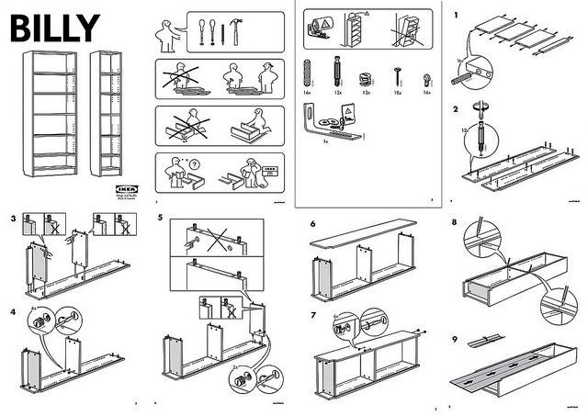
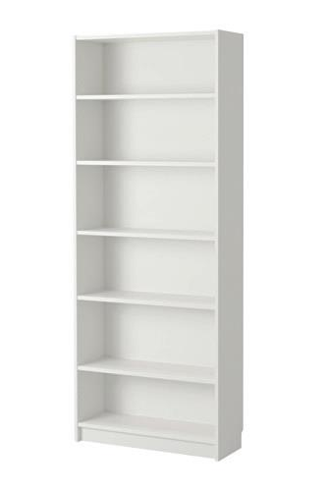
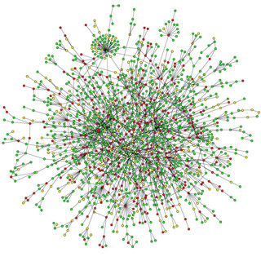
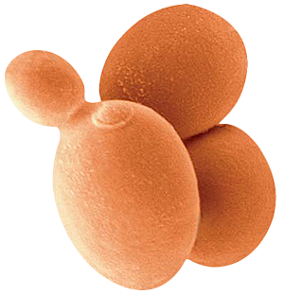
Synthetische biologie
Combineert engineering met biologie
Notes:
Rampscenario: https://www.youtube.com/watch?v=GhjOQCk8E_k
Duits bedrijf: https://www.youtube.com/watch?v=1S0x3aRCviM

Slide 7
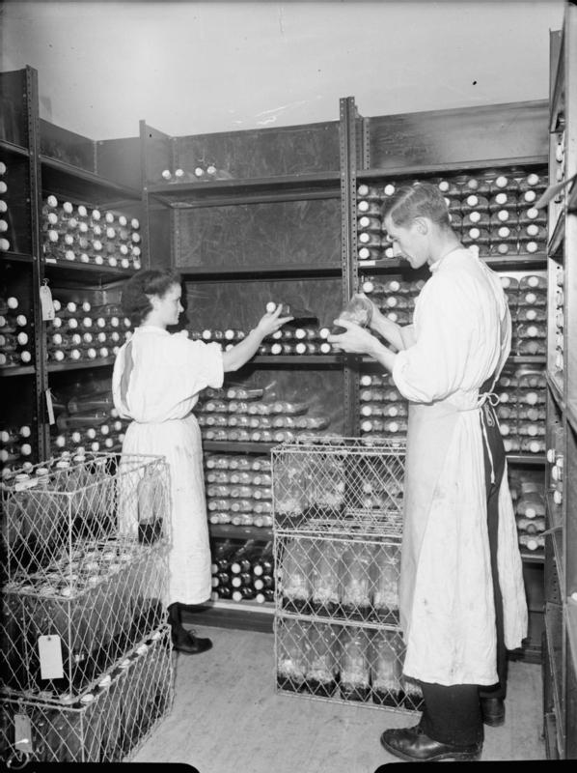
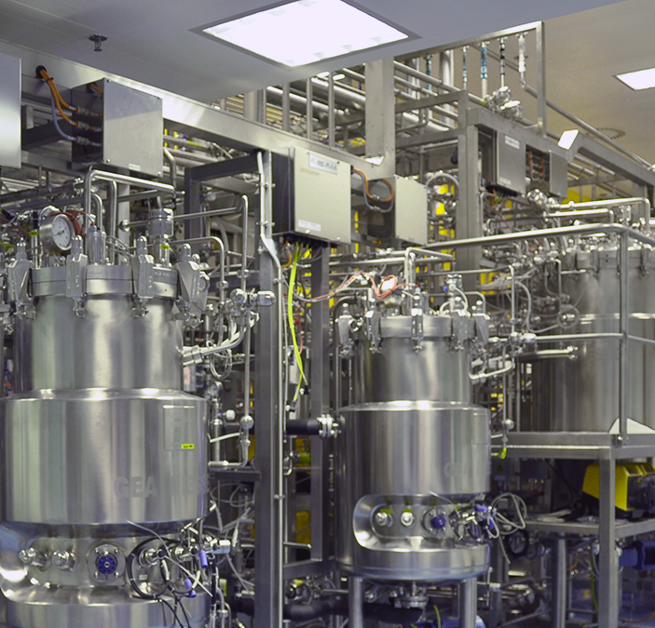
Synthetische biologie
Combineert engineering met biologie
De mogelijkheden van micro-organismen maximaal benutten
1944
2014
Notes:
Rampscenario: https://www.youtube.com/watch?v=GhjOQCk8E_k
Duits bedrijf: https://www.youtube.com/watch?v=1S0x3aRCviM

Slide 8
Synbio vs. Recombinant DNA techniek
Enkele verschillen:
Enkele overeenkomsten:
Knippen
Plakken
DNA Synthese
Testen
Synthetische biologie | Recombinant DNA techniek
Computermodellen | Op goed geluk
Modulariteit | Nutteloze onderdelen
Whole genome editing | Gen voor gen
Notes:
Rampscenario: https://www.youtube.com/watch?v=GhjOQCk8E_k
Duits bedrijf: https://www.youtube.com/watch?v=1S0x3aRCviM

Slide 9
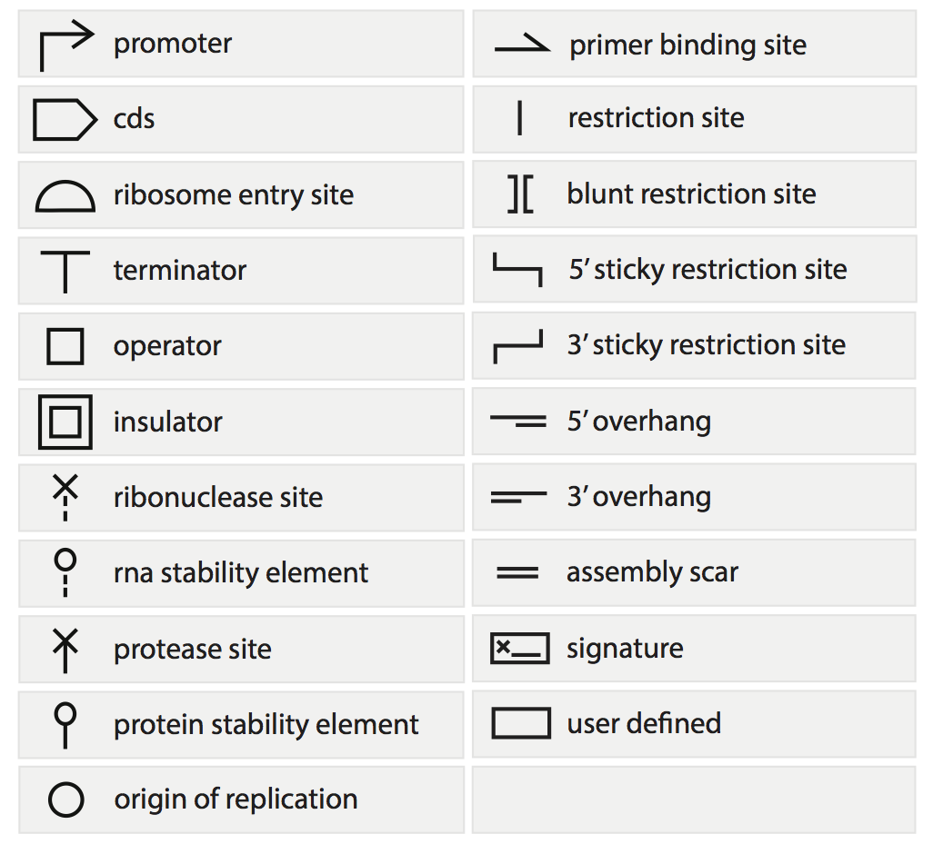
Synbio: jargon
Zie ook: https://www.youtube.com/watch?v=yFxKyk_uDFg
Top-down en bottom-up
Minimal cell
Gestandaardiseerde onderdelen → BioBricks
Onnatuurlijke elementen (basen, aminozuren, delen van genen)
basepaar → aminozuur,
20 → 172!
https://en.wikipedia.org/wiki/Synthetic_biology
Malyshev et al., 2014
NIBI 2018 - zaterdag 13 januari, 10.45-12.00
Notes:
Rampscenario: https://www.youtube.com/watch?v=GhjOQCk8E_k
Duits bedrijf: https://www.youtube.com/watch?v=1S0x3aRCviM

Slide 10
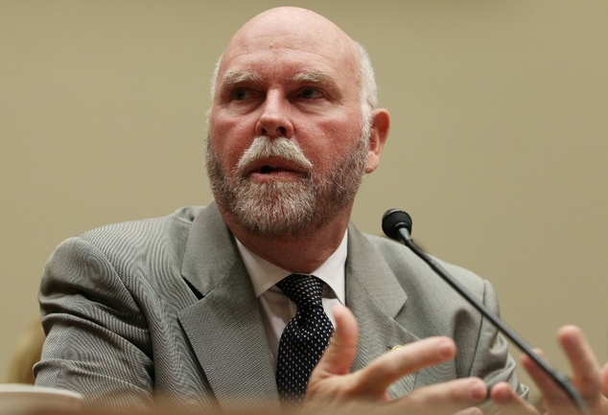
Craig Venter
May 27, 2010 ©Mark Wilson (Getty/AFP/File)
Notes:
Rampscenario: https://www.youtube.com/watch?v=GhjOQCk8E_k
Duits bedrijf: https://www.youtube.com/watch?v=1S0x3aRCviM

Slide 11
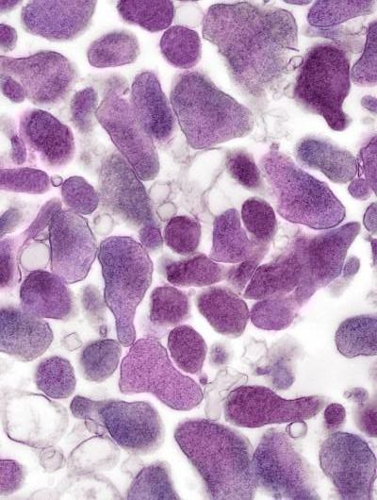
Minimale cel
1984 – simpelste genoom (Mycoplasma) gekozen voor begrijpen van de basisprocessen van het leven
1995 – eerste genoomsequenties bekend (Haemophilus influenza, 1815 genen & Mycoplasma genitalium, 525 genen)
1999 – Global transposon mutagenesis: non-essentiële genen bepalen → zelfs mogelijk bij Mycoplasma, dus genoom kan nóg kleiner
Mycoplasma genitalium
Notes:
Rampscenario: https://www.youtube.com/watch?v=GhjOQCk8E_k
Duits bedrijf: https://www.youtube.com/watch?v=1S0x3aRCviM

Slide 12
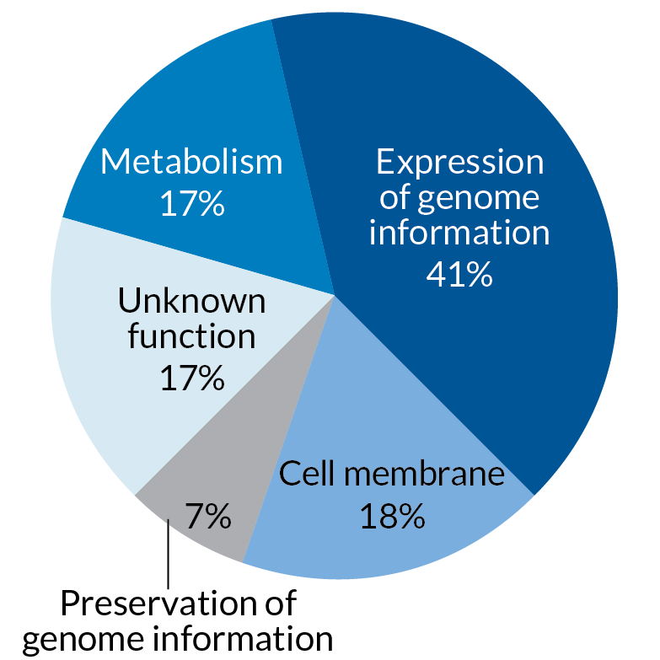
Top-down: Syn3.0
‘’... cycles of design, synthesis, and testing, with retention of quasiessential genes, produced JCVI-syn3.0 (531 kbp, 473 genes).
‘’Its genome is smaller than that of any autonomously replicating cell found in nature.’’ – Hutchison et al., 2016
Via synbio, bouw alleen de essentiële stukjes DNA
Hutchison et al., 2016
Notes:
Rampscenario: https://www.youtube.com/watch?v=GhjOQCk8E_k
Duits bedrijf: https://www.youtube.com/watch?v=1S0x3aRCviM

Slide 13
Lesmodules
Notes:
Kapstok: heel kort, daarna zelf kijken en vragen!
Modules getest 8 klassen, 4x 4v, 4x 6v
Rampscenario: https://www.youtube.com/watch?v=GhjOQCk8E_k
Duits bedrijf: https://www.youtube.com/watch?v=1S0x3aRCviM

Slide 14
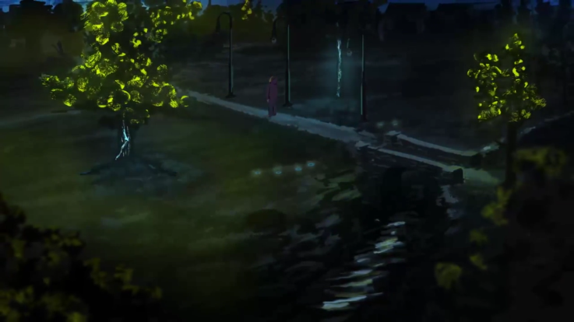
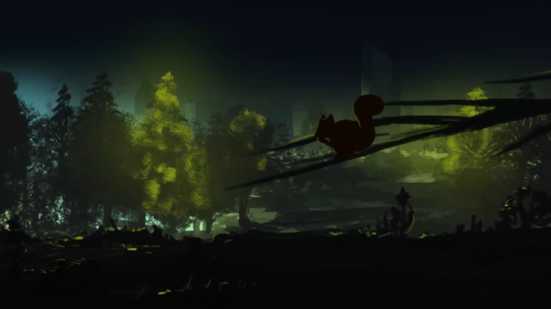
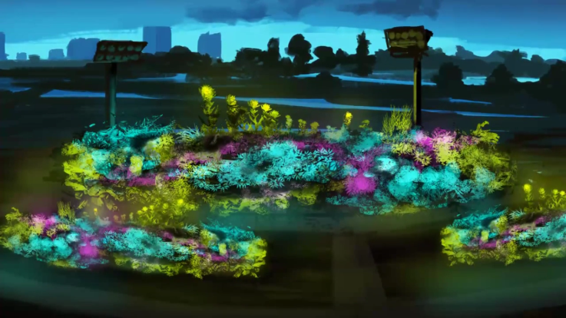
Casus uit de toekomst: lichtgevende bomen
https://www.youtube.com/watch?v=xGQ6Cp1dC4c
NIBI 2018 - zaterdag 13 januari, 10.45-12.00
Notes:
Rampscenario: https://www.youtube.com/watch?v=GhjOQCk8E_k
Duits bedrijf: https://www.youtube.com/watch?v=1S0x3aRCviM

Slide 15
Casus uit de toekomst: lichtgevende bomen
Eerste stap met LLN, eerst voor jezelf, dan delen en uitwisselen
‘Need to know’ oproepen
p4 Naar een kritisch perspectief
NIBI 2018 - zaterdag 13 januari, 10.45-12.00
Notes:
Rampscenario: https://www.youtube.com/watch?v=GhjOQCk8E_k
Duits bedrijf: https://www.youtube.com/watch?v=1S0x3aRCviM

Slide 16
Gevoelens tijdens redeneren
Gevoelens van belang tijdens moreel redeneren
Want
Er wordt eerst een emotie gevormd, waarna deze wordt ondersteund met argumenten. Emoties zijn de eerste stap in het meningsvormingsproces – Haidt, 2001
Social intuitionist model (SIM)
NIBI 2018 - zaterdag 13 januari, 10.45-12.00
Notes:
Rampscenario: https://www.youtube.com/watch?v=GhjOQCk8E_k
Duits bedrijf: https://www.youtube.com/watch?v=1S0x3aRCviM

Slide 17
Rampscenario: FertiBac crisis
https://www.youtube.com/watch?v=GhjOQCk8E_k
NIBI 2018 - zaterdag 13 januari, 10.45-12.00
Notes:
Rampscenario: https://www.youtube.com/watch?v=GhjOQCk8E_k
Duits bedrijf: https://www.youtube.com/watch?v=1S0x3aRCviM

Slide 18
Rampscenario: FertiBac crisis
Bedenk 5 stakeholders
Reflecteer op mogelijke drijfveren en schrijf ze op
Bedenk bij elke groep een onderliggende waarde
NIBI 2018 - zaterdag 13 januari, 10.45-12.00
Notes:
Rampscenario: https://www.youtube.com/watch?v=GhjOQCk8E_k
Duits bedrijf: https://www.youtube.com/watch?v=1S0x3aRCviM

Slide 19
Lesmodules
Wat is mogelijk en wenselijk?
Theorie → onderzoek en meningsvorming
Naar een kritisch perspectief
Dilemma → theorie en meningsvorming
Beiden gratis in Nederlands en Engels beschikbaar (inclusief docentenhandleiding), zie:
http://www.fi.uu.nl/synenergene/index.php?language=0&category=0&l=1
NIBI 2018 - zaterdag 13 januari, 10.45-12.00
Notes:
Kapstok: heel kort, daarna zelf kijken en vragen!
Modules getest 8 klassen, 4x 4v, 4x 6v
Rampscenario: https://www.youtube.com/watch?v=GhjOQCk8E_k
Duits bedrijf: https://www.youtube.com/watch?v=1S0x3aRCviM

Slide 20
Lesmodules bekijken
Kijkvragen
Wat is volgens jou de kracht van de module?
Wat zou voor jou een drempel zijn voor de uitvoering?
Welke van de twee modules heeft jouw voorkeur?
Vinden jullie meningsvorming überhaupt belangrijk?
NIBI 2018 - zaterdag 13 januari, 10.45-12.00
Notes:
Rampscenario: https://www.youtube.com/watch?v=GhjOQCk8E_k
Duits bedrijf: https://www.youtube.com/watch?v=1S0x3aRCviM

Slide 21
Dialoog
In tegenstelling tot een debat:
Niet ingraven in mening
Luisteren naar een ander
Meningen mogen naast elkaar bestaan (er is geen winnaar)
Je kunt van mening veranderen
Socratisch gesprek
Doorvragen: ‘’dus je bedoelt’’, ‘’en waarom vind je dat’’, ‘’begrijp ik je nou goed’’
Docentenhandleiding
NIBI 2018 - zaterdag 13 januari, 10.45-12.00
Notes:
Rampscenario: https://www.youtube.com/watch?v=GhjOQCk8E_k
Duits bedrijf: https://www.youtube.com/watch?v=1S0x3aRCviM

Slide 22
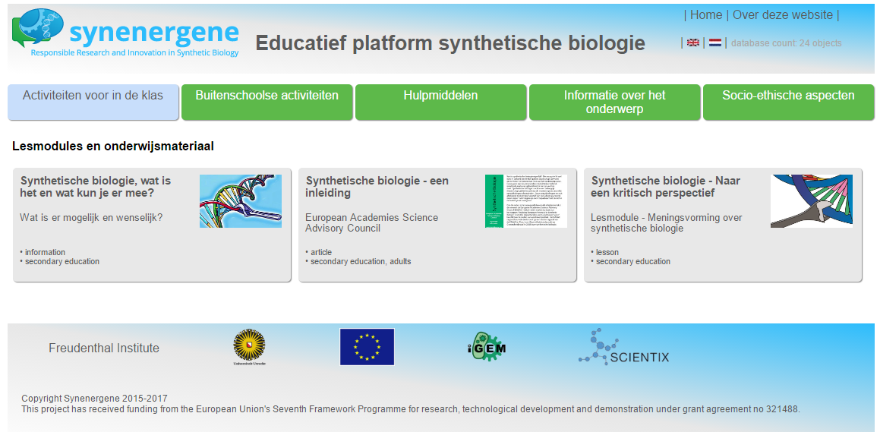
Achtergrondinformatie
Synthetic biology learning platform
http://www.fi.uu.nl/synenergene/index.php?language=0&category=0&l=0
NIBI 2018 - zaterdag 13 januari, 10.45-12.00
Notes:
Rampscenario: https://www.youtube.com/watch?v=GhjOQCk8E_k
Duits bedrijf: https://www.youtube.com/watch?v=1S0x3aRCviM

Slide 23
Michiel van Harskamp
m.vanharskamp@uu.nl
Lukas Tinbergen
d.l.tinbergen@students.uu.nl
NIBI 2018 - zaterdag 13 januari, 10.45-12.00
Notes:
Rampscenario: https://www.youtube.com/watch?v=GhjOQCk8E_k
Duits bedrijf: https://www.youtube.com/watch?v=1S0x3aRCviM

Slide 24
Literatuur
De Gregorio, E., & Rappuoli, R. (2014). From empiricism to rational design: a personal perspective of the evolution of vaccine development. Nature Reviews Immunology, 14, 505-514.
Haidt, J. (2001). The emotional dog and its rational tail: A social intuitionist approach to moral judgment. Psychological Review, 108(4), 814–834. doi:10.1037/0033-295x.108.4.814
Hutchison, C. A., Chuang, R. Y., Noskov, V. N., [...] & Venter, J. C. (2016). Design and synthesis of a minimal bacterial genome. Science, 350(6280), aad6253-1 - aad6253-11.
Malyshev, D. A., Dhami, K., Lavergne, T., Chen, T., Dai, N., Foster, J.M., , Correâ Jr., I.R., & Romesberg, F. E. (2014). A semi-synthetic organism with an expanded genetic alphabet. Nature, 509, 385-388.
Wellhausen, R., & Oye, K.A. (2007). Intellectual property and the commons in synthetic biology: Strategies to facilitate an emerging technology. Institute of Electrical and Electronics Engineers.
NIBI 2018 - zaterdag 13 januari, 10.45-12.00
Notes:
Rampscenario: https://www.youtube.com/watch?v=GhjOQCk8E_k
Duits bedrijf: https://www.youtube.com/watch?v=1S0x3aRCviM

Slide 25
Virtueel laboratorium
Leerlingen experimenteren met synthetische biologie
Construct ontwerpen; transfectie; kloneren; testresultaten analyseren
Programma slaat ingevulde antwoorden op als .pdf
NIBI 2018 - zaterdag 13 januari, 10.45-12.00
Notes:
Rampscenario: https://www.youtube.com/watch?v=GhjOQCk8E_k
Duits bedrijf: https://www.youtube.com/watch?v=1S0x3aRCviM

Slide 26
Virtueel laboratorium
Brandwonden en infecties
Antibioticaresistentie
Synthetische biologie: LactoAid
Bacterie die infectie gericht bestrijdt
Draait in PowerPoint
Ontwerpen DNA-construct, transfectie, kloneren, testen
Feedback & .pdf van antwoorden
NIBI 2018 - zaterdag 13 januari, 10.45-12.00
Notes:
Rampscenario: https://www.youtube.com/watch?v=GhjOQCk8E_k
Duits bedrijf: https://www.youtube.com/watch?v=1S0x3aRCviM

Slide 27
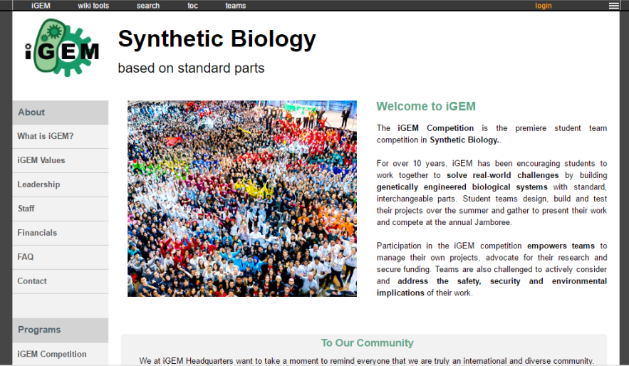
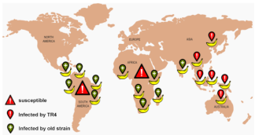
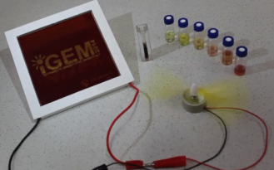
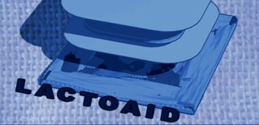
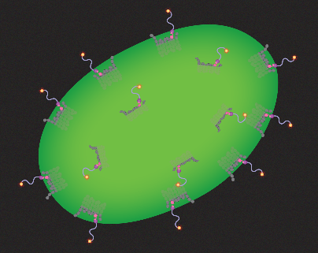
iGem challenge
Wereldwijd, universiteiten (oa. ook Wageningen en Groningen)
Studenten ontwerpen oplossing met BioBricks
Oplossingen voor echte problemen:
BananaGuard
LactoAid
Grätzel cellen
ClickColi
http://igem.org/Main_Page
NIBI 2018 - zaterdag 13 januari, 10.45-12.00
Notes:
Rampscenario: https://www.youtube.com/watch?v=GhjOQCk8E_k
Duits bedrijf: https://www.youtube.com/watch?v=1S0x3aRCviM

Slide 28
Lesmodule: Wat is er mogelijk en wenselijk?
Les 1
Intro
Leerlingen kiezen een toepassing (iGem)
Les 2
Leerlingen zoeken uit (blz. 16):
hoe de toepassing werkt
wat de voor- en nadelen zijn
Les 3
Leerlingen presenteren (5min) over de toepassing
Klassikale dialoog over wenselijkheid synbio
BananaGuard
LactoAid
Grätzel cellen
ClickColi
NIBI 2018 - zaterdag 13 januari, 10.45-12.00
Notes:
Rampscenario: https://www.youtube.com/watch?v=GhjOQCk8E_k
Duits bedrijf: https://www.youtube.com/watch?v=1S0x3aRCviM

Slide 29
Lesmodule: Wat is er mogelijk en wenselijk?
 | Vooruitgang | Economie | Risico | Ethiek | Globalisatie
Omschrij-ving | Wat kan de toepassing opleveren in termen van vooruitgang? Kleven er ook nadelen aan deze vooruitgang? | Wat kan de toepassing opleveren in termen van economische vooruitgang? En wie hebben er dan voordeel van? Kan het leiden tot oneerlijke winstverdeling? Of gaat de economie erop achteruit? En wie hebben daar dan nadeel van? | Welke risico’s kan de toepassing met zich meebrengen? Wat zijn de risico’s voor mens, dier en natuur? | Is de toepassing ethisch verantwoord: mag dit wel? Willen we dit wel? Waar trekken we de grens? | Wat zijn de gevolgen van de toepassing als je wereldwijd kijkt? Verbetert het de positie van ons land in de wereldeconomie? Hebben derdewereldlanden er baat bij?
Voorbeeld | Argument voor: Door de toepassing kunnen veel mensen genezen van borstkanker. | Argument voor: Met de verkoop van de toepassing valt veel geld te verdienen. Dit is goed voor de economie. | Argument tegen: Je weet niet welke gevolgen het heeft wanneer de toepassing (met synthetisch DNA) per ongeluk in de natuur vrijkomt. | Argument tegen: We mogen de natuur niet alleen voor ons eigen gewin aanpassen en gebruiken. | Argument tegen: Derdewereldlanden kunnen de toepassing niet betalen, waardoor je nog grotere verschillen krijgt.
Argument voor
Argument tegen
NIBI 2018 - zaterdag 13 januari, 10.45-12.00
Notes:
Rampscenario: https://www.youtube.com/watch?v=GhjOQCk8E_k
Duits bedrijf: https://www.youtube.com/watch?v=1S0x3aRCviM

Slide 30
Lesmodule: Naar een kritisch perspectief
Les 1
Toekomstscenario: lichtgevende bomen
Voorbeeld uit de realiteit: doe-het-zelf-biohack-kit
Les 2
Geschiedenis, technieken en toepassingen synbio
Les 3
Rampscenario bekijken vanuit verschillende perspectieven
Klassikale dialoog over wenselijkheid synbio
NIBI 2018 - zaterdag 13 januari, 10.45-12.00
Notes:
Rampscenario: https://www.youtube.com/watch?v=GhjOQCk8E_k
Duits bedrijf: https://www.youtube.com/watch?v=1S0x3aRCviM

Slide 31
Meningsvorming
Eerst voor jezelf mening doordenken
Belang van emoties
Didactische fasering
Introductie dilemma (leefwereld)
Individueel doordenken standpunt
Need-to-know creëren (vragen oproepen)
Uitwisselen (bv. door dialoog)
Handelingsperspectief
Reflectie: mening veranderd?
NIBI 2018 - zaterdag 13 januari, 10.45-12.00
Notes:
Rampscenario: https://www.youtube.com/watch?v=GhjOQCk8E_k
Duits bedrijf: https://www.youtube.com/watch?v=1S0x3aRCviM

Slide 32
Hutchison et al., 2016
Notes:
Rampscenario: https://www.youtube.com/watch?v=GhjOQCk8E_k
Duits bedrijf: https://www.youtube.com/watch?v=1S0x3aRCviM

Slide 33
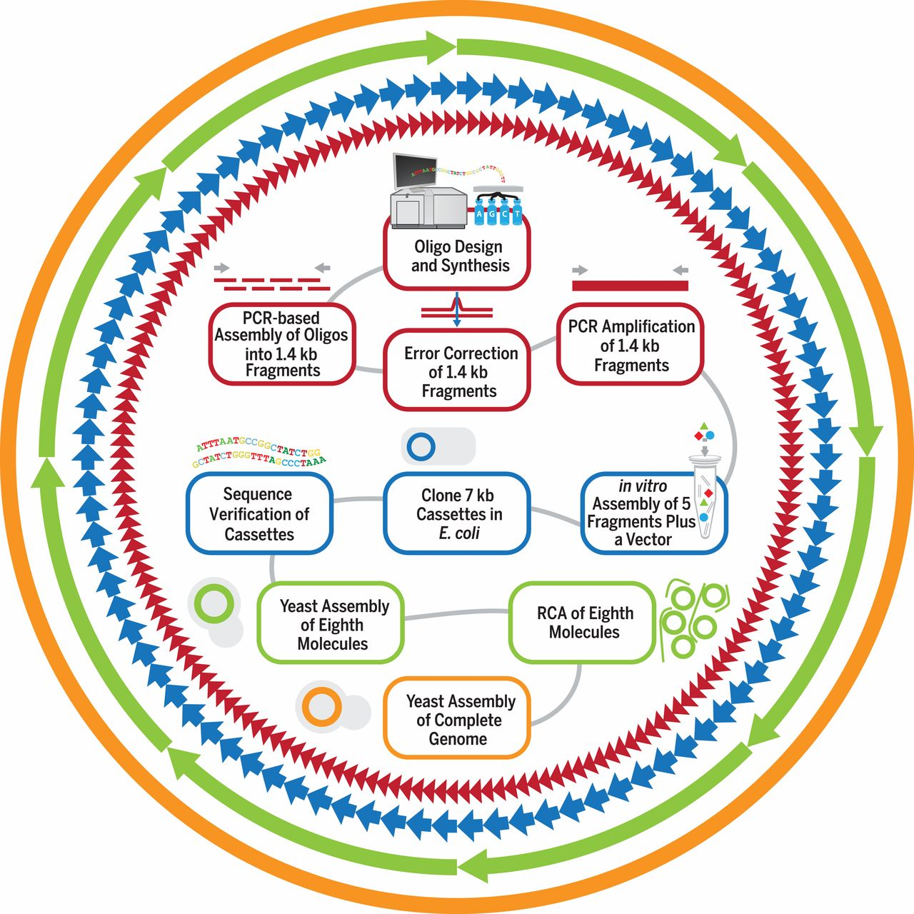
Zie ook:
https://www.youtube.com/watch?v=1S0x3aRCviM
Rolling circle amplification
Hutchison et al., 2016
Notes:
Rampscenario: https://www.youtube.com/watch?v=GhjOQCk8E_k
Duits bedrijf: https://www.youtube.com/watch?v=1S0x3aRCviM

